Slide 1
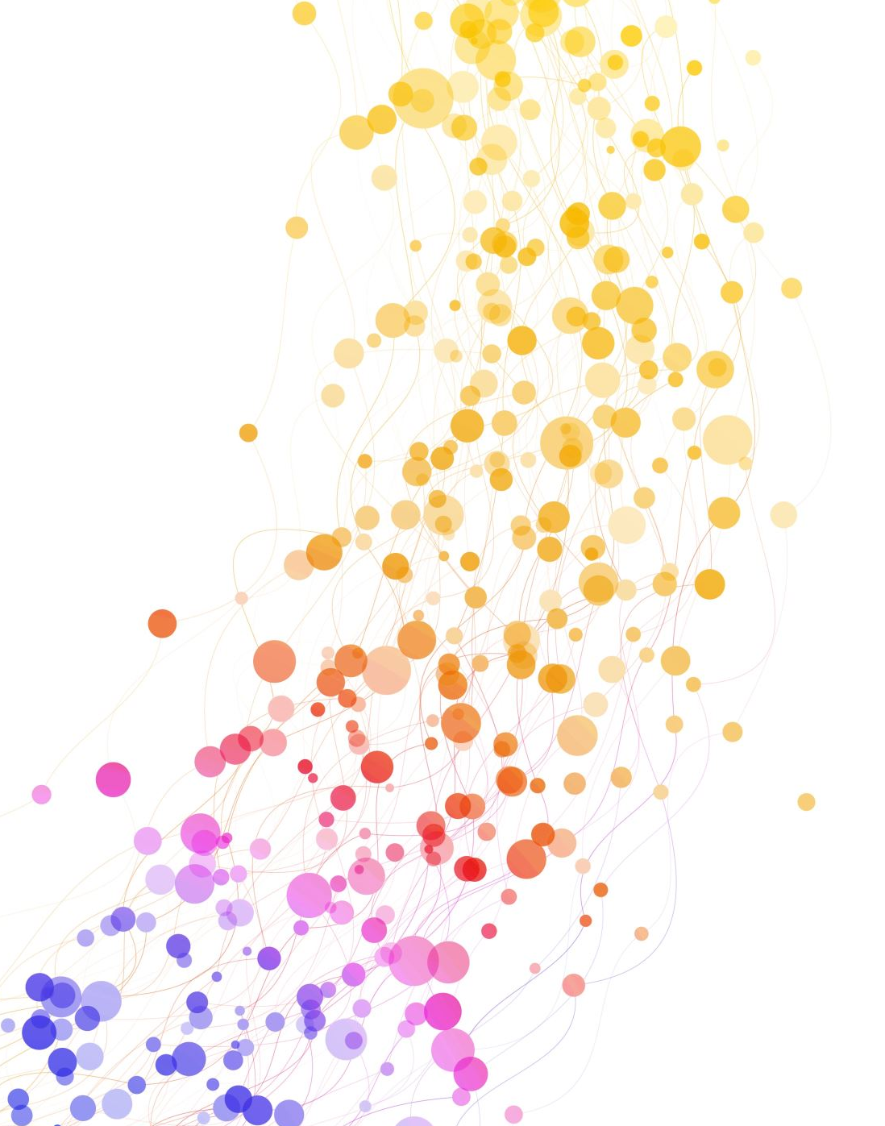
Sv. Charbel Makhluf
Životopis

Slide 2
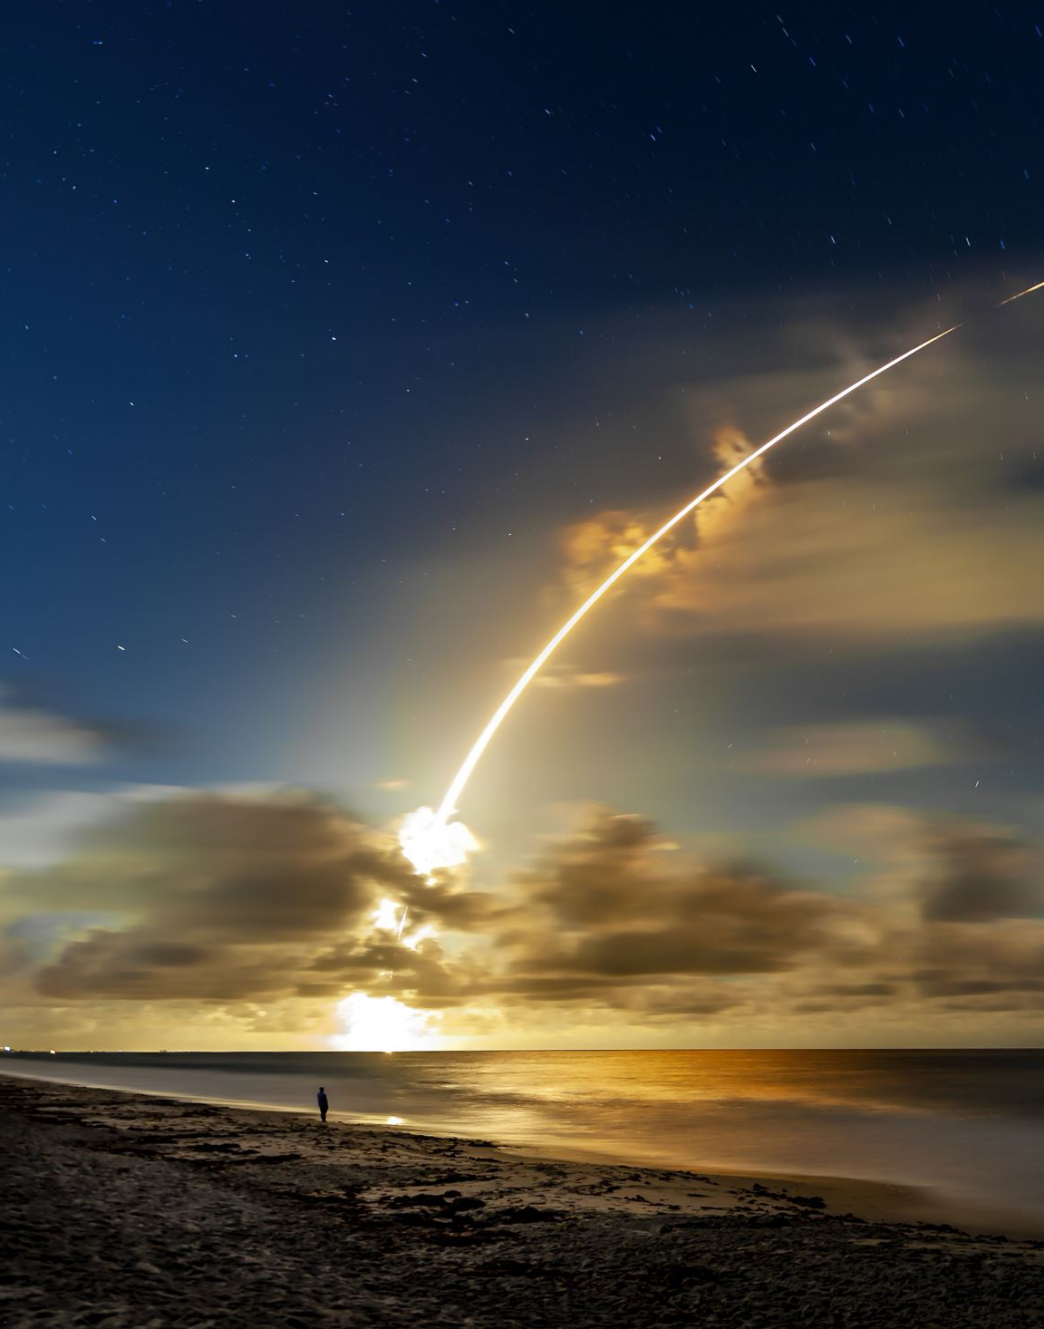
Životopis
Sviatok: 24. júl
* 8. máj 1828 Beka Kafra pri Bscharre, Libanon † 24. december 1898 Annaya, Libanon
Jozef Anton Makhluf sa narodil v roku 1828 v Beka Kafra v severnom Libanone. Vyrastal v opravdivej kresťanskej rodine, kde získal veľkú záľubu v modlitbe. Navštevoval aj svojich strýkov – eremitov, kde sa sám nadchol pre takýto život. V roku 1851 odišiel z rodičovského domu do kláštora Panny Márie, kde strávil svoj prvý rok ako mních. Potom odišiel do opátstva sv. Marona v Annayi k maronitom, kde prijal meno Sarbel (Charbel), meno mučeníka z druhého storočia. 1.11.1853 zložil sľuby a potom pokračoval v teologických štúdiách v opátstve sv. Kobriana a Justíny v Kfifane (Batroun). Za kňaza bol vysvätený 23. júla 1859 v Bkerky. Šestnásť rokov žil v Annayi v opátstve sv. Marona.

Slide 3
Duchovný život
V roku 1875 sa rozhodol pre život v pustovni sv. Petra a Pavla, ktorá tiež patrila do opátstva. Viedol život plný modlitby a vzdávania vďaky. Svoju pustovňu opúšťal len veľmi zriedkavo. Ako pustovník žil dvadsaťtri rokov. 16. decembra 1898 ho počas slávenia sv. omše zachvátila zákerná choroba, ktorej podľahol na Štedrý večer toho istého roku. Pochovaný bol na cintoríne opátstva.

Slide 4
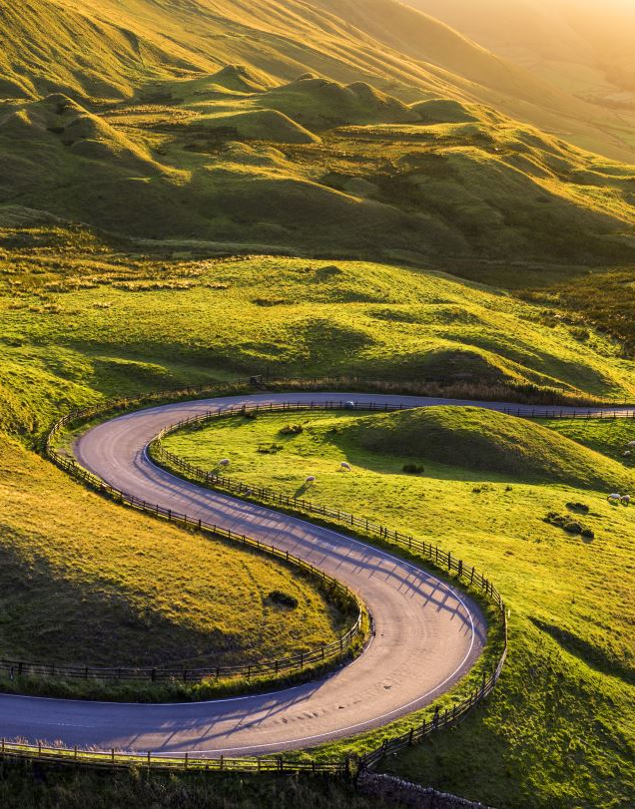
Úmrtie
O pár mesiacov neskôr bolo vidieť okolo hrobu oslňujúce svetlo. Z jeho mŕtveho tela vytekal pot a krv. Kvôli tomu urobili pre jeho pozostatky špeciálnu rakvu. Zástupy pútnikov začali prichádzať, aby sa k nemu modlili. Na jeho príhovor pútnici obdržali mnoho milostí, stali sa tam zázraky uzdravenia. Proces beatifikácie a kanonizácie sa začal v roku 1925. Keď v roku 1950 za prítomnosti doktorov a špecialistov otvorili jeho hrob, počet uzdravení sa mnohonásobne zvýšil. Pútnici rozličných vyznaní stáli v zástupoch, len aby sa mohli dostať k jeho pozostatkom a prosiť o milosti na jeho príhovor. Tieto nezvyčajné udalosti spôsobili v Libanone a okolitých štátoch návrat späť k viere a obnovenie úsilia o duchovné hodnoty.

Slide 5
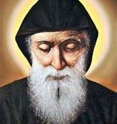
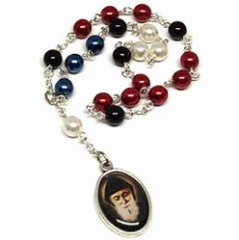
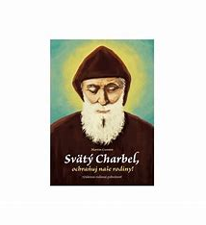
Fotografie

Slide 6
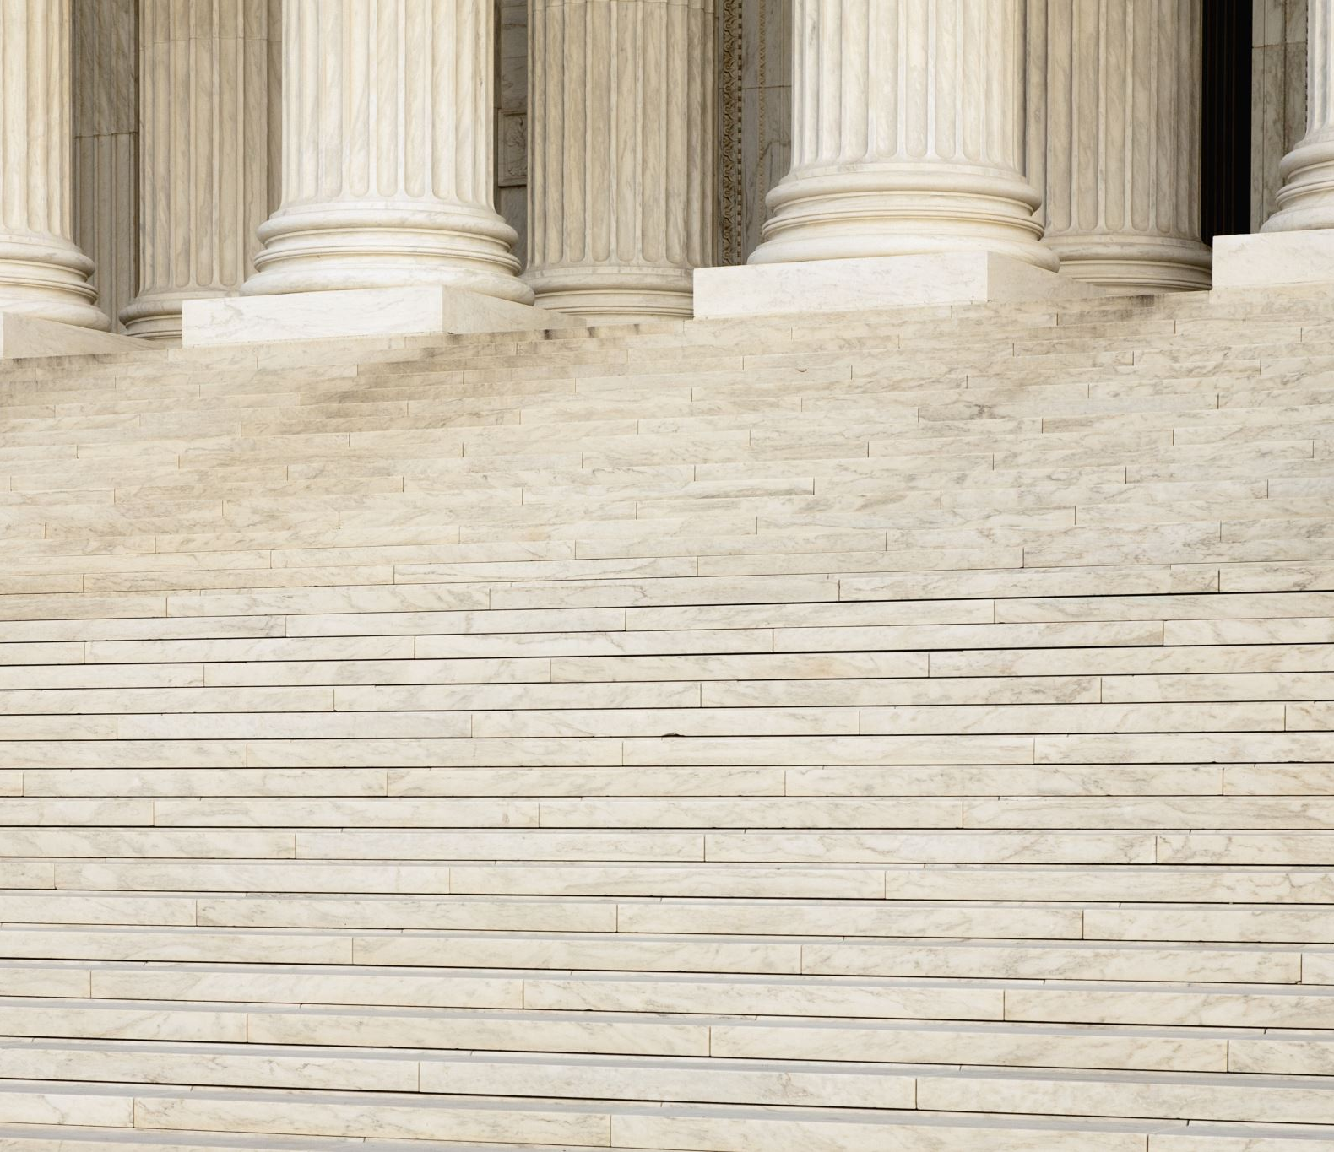
Modlitba
Modlitby k Sv. Charbelovi
Svätý otec Charbel,
Ty si sa zriekol pôžitkov tohto sveta, žil si v pokore a skrytosti v samote pustovne a teraz prebývaš v nebeskej sláve. Prihováraj sa za nás.
Očisť naše myšlienky i srdcia, upevni nás vo viere a posilni našu vôľu.
Rozpáľ v nás lásku k Bohu i k blížnemu.
Pomáhaj nám voliť si dobro a vyhýbať sa zlu.
Chráň nás pred viditeľnými i neviditeľnými nepriateľmi a posilňuj nás vo všednosti dňa.
Mnohí ľudia na Tvoj príhovor dostali od Boha dar uzdravenia duše i tela, vyriešenie problémov v ľudsky beznádejných situáciách.
Zhliadni na nás s láskou a ak je to v súlade s Božou vôľou, vypros nám u Boha milosť, o ktorú pokorne prosíme, no predovšetkým nám všetkým pomáhaj každodenne kráčať cestou svätosti do večného života. Amen.

Slide 7

Zdroje:
zdroj: http://www.zivotopisysvatych.sk/sarbel-makhluf/

